Slide 1



Slide 2

Duas Rosas
Eda Carneiro da Rocha
“Poeta Amor”

Slide 3



Slide 4

Fui ao jardim,
as colhi pra ti
que é meu amor!
Sei que não falam,
só exalam
o que sinto por ti.

Slide 5


Slide 6
E exalam o meu amor,
cantado em prosa,
em rimas , sem rimas.
Alexandrinos, talvez,
não importa a métrica,
me perdoem os poetas,
mas antes de tudo, um poema
sem decassílabos
sem parâmetros, dores e desenganos.

Slide 7


Slide 8
Não! Paremos com isso !
O que tenho a te dizer
é mais importante que tudo.

Slide 9


Slide 10
São as rosas do meu amor,
caladas, cálidas,
prontas a receber a seiva
do que tiveres dentro de ti,
para estar junto a mim!

Slide 11


Slide 12
Num poema de paixão,
quase sem paixão,
pois não sei o
que sentes por mim,
deixo apenas,
às rosas
o meu amor por ti!

Slide 13


Slide 14


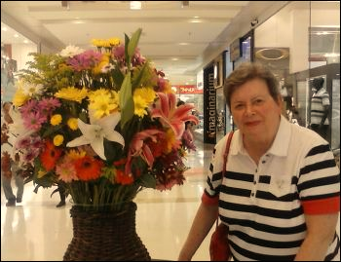
Eda Carneiro da Rocha
Cléo Menegatt

Slide 15
Imagens: Internet e Acervo Pessoal
Texto: Eda Carneiro da Rocha (Poeta Amor)
Música: As Rosas não Falam-Instrumental
www.pinterest.com/cleonicemenegat/vídeos
Canal no Youtube:
https://www.youtube.com/channel/UCOqGbdkljrk4Oo-W1JKI0MA/videos?view_as=subscriber
Criação, Formatação e Edição:
Cléo Menegatt
cmenegatt2016@gmail.com

